Slide 1
思
想
道
德
修
养
与
法
律
基
础
单位：长江艺术工程职业学院
系部：思政公共基础课部
说课人：王芳

Slide 2
目录
课程概述
课程设计
课程实施
课程考评
特色与创新

Slide 3
第一部分
课程概述
课程性质定位
课程理念
课程目标

Slide 4
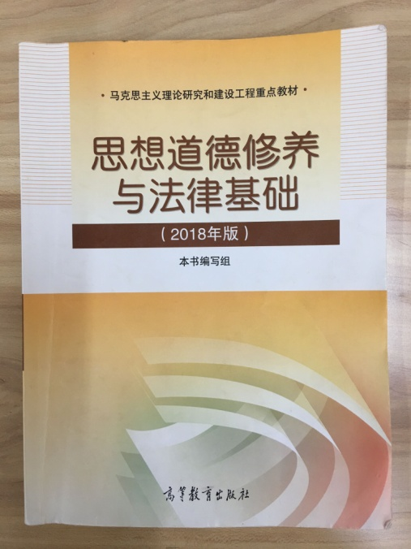
课程性质定位
课程理念
课程目标
课程性质定位
课程性质定位
《思想道德修养与法律基础》是中宣部、教育部要求在全国高校统一开设的思想政治理论课程中的一门必修课，是高校各专业的公共必修课程，是对大学生进行思想政治教育的主渠道和主阵地。
本课程和后续课程《毛泽东思想和中国特色社会主义理论体系概论》和《形势与政策》相衔接，对大学生思想道德素质的提高和职业素养的养成起主要支撑和促进作用。

Slide 5
课程性质定位
课程理念
课程目标
课程理念
突出“人本”
理念
突出“职业”理念
突出“实践”
理念
以育人为宗旨，充分尊重和调动学生的主体作用。
以培养“合格职业人”为目标，努力培养学生职业素养。
以实践能力的提升为中心任务，努力强化能力培养。

Slide 6
课程性质定位
课程理念
课程目标
课程目标
素养
目标
提升思想素质、道德素质、法律素质和职业素质等
课程
目标
技能
目标
提高学生主动学习的能力、自我管理的能力、分析解决问题的能力、创新发展的能力。
知识
目标
理想信念、爱国主义、人生价值、道德伦理和法律知识等

Slide 7
第二部分
课程设计
课程内容组织
课程活动设计

Slide 8
课程内容组织
课程活动设计
课程内容组织
01
适应大学篇
绪论
第一章 人生的青春之问
第二章 坚定理想信念
第三章 弘扬中国精神
第四章 践行社会主义核心价值观
02
思想教育篇
03
道德教育篇
第五章 明大德守公德严私德
04
法治教育篇
第六章 尊法学法守法用法

Slide 9
课程内容组织
课程活动设计
教学重难点
重点
难点
1、理想信念教育
2、爱国主义教育
3、诚信道德教育
4、职业道德教育
5、法律素质教育
1、如何引导学生树立科学的人生观。
2、如何引导学生运用社会主义道德观规范自己的行为。
3、如何引导学生树立社会主义法治理念。

Slide 10
课程内容组织
课程活动设计
课时分配
序号 | 章节 | 教学内容 | 课时数（以小节计算）
1 | 绪论 |  | 2
2 | 第一章 | 人生的青春之问 | 4
3 | 第二章 | 坚定理想信念 | 4
4 | 第三章 | 弘扬中国精神 | 4
5 | 第四章 | 践行社会主义核心价值观 | 4
6 | 第五章 | 明大德守公德严私德 | 4
7 | 第六章 | 尊法学法守法用法 | 4
8 | 总结 | 期末复习 | 2
总计 |  |  | 28
本门课程要注意理论联系实践，理论课时28节，实践课时利用课外时间进行

Slide 11
课程内容组织
课程活动设计
课程活动设计
出谋划策：校园不文明行为
-校园调查问卷
试做“职业人”
-模拟“招聘应聘”
讨论大学与中学
的区别
-课堂讨论
适应大学
道德教育
思想教育
法治教育
研究性读书活动
-撰写读书报告
人生价值在于奉献
-志愿者活动
身边的案子
-案例讨论

Slide 12
第三部分
课程实施
学情分析
教学方法
教学手段
教学过程

Slide 13
学情分析
教学方法
教学手段
教学过程
学情分析
政治信仰缺失，理想信念模糊，诚信意识淡薄，以自我为中心，承受挫折能力较差。
好奇心强，可塑性强，但学习的主动性欠缺。
素质
方面
04
学习
态度
03
政治态度较明确，但政治辨别力较弱，易受负面影响。
能力
方面
掌握了一定的政治理论，但知识储备明显不足。
02
知识
方面
01

Slide 14
学情分析
教学方法
教学手段
教学过程
教学方法
网络教学法
讨论教学法
06
01
专题教学法
05
以学生
为主体
02
案例分析法
04
03
情景教学法
启发教学法

Slide 15
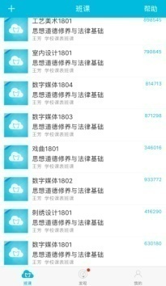
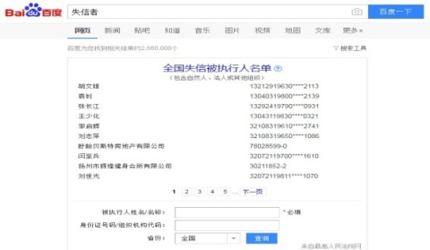
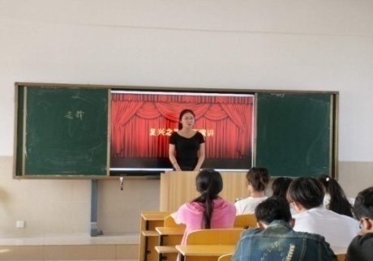
学情分析
教学方法
教学手段
教学过程
教学手段
开展头脑风暴、课堂讨论、问卷调查等
蓝墨云班课
互联网
海量信息 内容丰富
拓宽渠道 师生融洽
多媒体
形象生动 便于记忆
快速简洁 节约时间

Slide 16
学情分析
教学方法
教学手段
教学过程
教学过程
课堂教学实例
第三章 弘扬中国精神
第二节 爱国主义及其时代要求

Slide 17
学情分析
教学方法
教学手段
教学过程
教学过程
02
05
04
01
03
课程导入
（10min)
教材精讲
（40min)
交流探讨
（25min)
课堂小结
（5min)
课后拓展
（10min)

Slide 18
学情分析
教学方法
教学手段
教学过程
教学过程
教学重点：爱国主义的基本要求
教学难点：爱国主义的时代价值
教学重、难点解决措施：
通过案例分析法和情景教学法让学生能够通过
具体案例和情景再现，形象地把握爱国主义的基本
要求和时代价值。

Slide 19
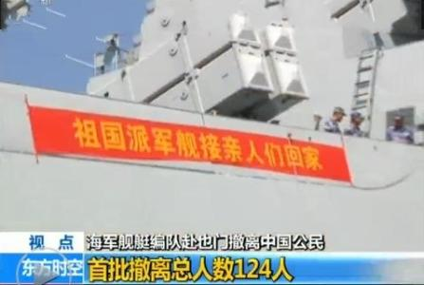
学情分析
教学方法
教学手段
教学过程
教学过程
（一）课程导入
创设情景
美国
态度
中国
态度
视频播放4分钟
2015年中国海军也门撤侨事件
电影《红海行动》根据此真实
事件改编

Slide 20
学情分析
教学方法
教学手段
教学过程
教学过程
01
02
结论：祖国对我
们很重要。
导入“爱国主义”课题
中美不同的撤侨态度，说明了什么？
中国政府为什么要积极营救本国公民？

Slide 21
学情分析
教学方法
教学手段
教学过程
教学过程
（二）教材精讲
爱国主义的科学内涵
爱国主义
时代价值
爱国主义
基本要求
是什么？
为什么？
怎么做？

Slide 22
学情分析
教学方法
教学手段
教学过程
教学过程
（三）交流探讨
探讨如何爱国？以工艺美术专业为例，针对日本、韩国等漆艺产品运用广泛作为漆艺文化起源的中国却发展相对缓慢，引发学生思考该如何振兴中国的漆艺？
01
02
练就扎实的专业本领
提升文化素质

Slide 23
学情分析
教学方法
教学手段
教学过程
教学过程
（四）课堂总结
本次课运用案例式、启发式、讨论式和问题导入式等教学方法，从具体案例出发引导学生认识到国家对每一位公民的重要性，鼓励大学生要树立爱国主义远大情怀。

Slide 24
学情分析
教学方法
教学手段
教学过程
教学过程
（五）课后拓展
观看影片
《钱学森》

Slide 25
第四部分
课程考评
课程考核
课程评价

Slide 26
课程考核
课程评价
课程考核
课程考核
过程考核
（占比40%）
出勤
上课
结果考核
（占比60%）
期末闭卷考试
作业

Slide 27
课程考核
课程评价
课程评价
学生评价
同行评价
课程评价
督导评价
自我评价

Slide 28
第五部分
特色与创新
教学理念
教学手段

Slide 29
教学理念
教学手段
理论教学紧密贴近学生、贴近职业、贴近社会，学生运用知识解决问题能力大为提升。
教学
理念
特色与
创新
教学
手段
将蓝墨云班课网络教学平台引入实际课堂教学，激发学生的学习兴趣。

Slide 30
谢
谢
观
看

